Slide 1
Друзья спорта!

Slide 2
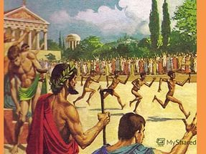
Легенда о происхождении Олимпийских игр

Slide 3
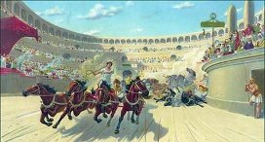
Молва связывает возникновение Олимпийских игр в древности с именем Ифита, владыки края Олимп. Годы его правления то и дело омрачались кровавыми распрями с соседями. И однажды, когда вот-вот должна была вспыхнуть очередная война со Спартой, Ифит предложил спартанцам вложить мечи в ножны и заключив мир, устроить в честь этого события состязания атлетов, «дабы не оружием и кровью, а силой и ловкостью величие людей утверждать».

Slide 4
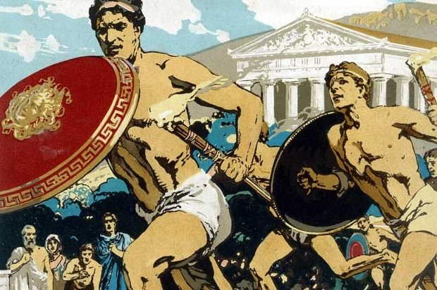
Предложение было принято, и Олимпия навсегда стала местом мирных спортивных баталий. Прошло много времени. И вот в 1896 году над столицей Греции, Афинами, вновь вспыхнул олимпийский огонь. Отсюда началось исчисление современных Олимпийских игр.

Slide 6
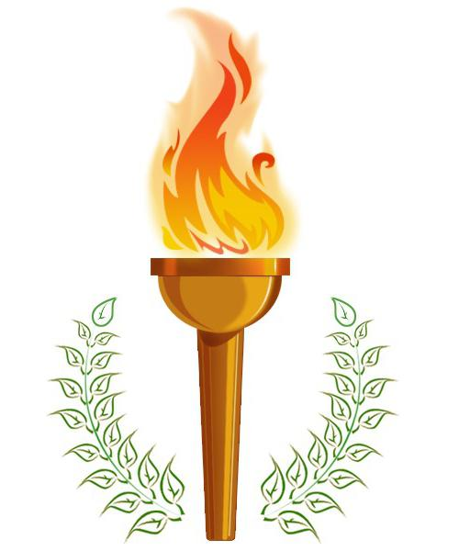

Slide 7
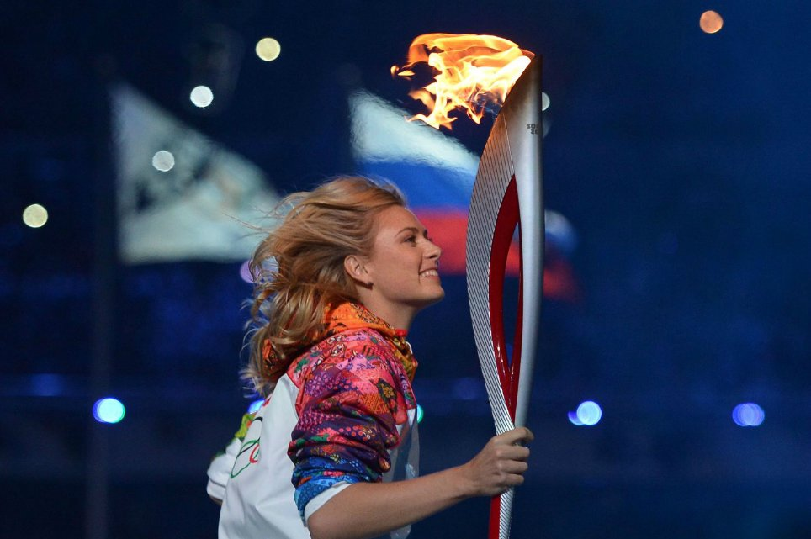

Slide 8
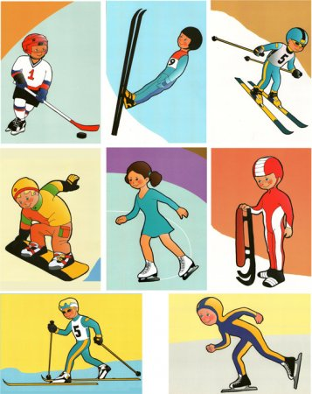
ЗИМНИЕ ВИДЫ СПОРТА

Slide 9
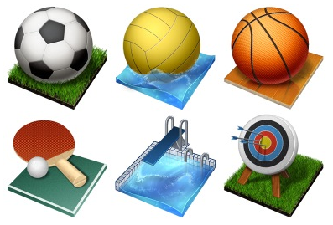
ЛЕТНИЕ ВИДЫ СПОРТА

Slide 10
СПАСИБО ЗА ВНИМАНИЕ!

